Slide 1

Semantic Brand Score
Analisi della crisi politica 2019

Slide 2
Roadmap
Il nostro progetto di analisi
Idea del progetto
Il software
Social Network Analysis
Studio del contesto politico italiano nel periodo Marzo 2019 – Agosto 2019.
Descrizione del software realizzato per la raccolta ed analisi dei tweet
Le tre dimensioni: struttura, contenuto ed il…tempo!
Considerazioni conclusive
Presentazione dei risultati
Spiegazione

Slide 3
Il team
«Together We Achive More»
Roberto La Mantia
Graziano Ceritello
Andrea Ceccobelli

Slide 4
Idea del progetto
Il fine del presente lavoro è elaborare il Semantic Brand Score dei principali politici italiani durante la crisi di governo dell’agosto 2019. L’idea di base della ricerca è analizzare i nomi di politici come fossero dei brand commerciali e valutare come i valori dello score siano mutati prima, durante e dopo la crisi di governo. Nello specifico abbiamo preso in considerazione i seguenti politici: Giuseppe Conte: Presidente del Consiglio dei Ministri
Matteo Salvini: Segretario della Lega, ex Ministro dell’Interno ex vicepremier attualmente Senatore
Luigi Di Maio: Capo Politico del Movimento 5 Stelle, ex Ministro dello Sviluppo Economico, ex vicepremier attualmente Ministro degli Esteri
Nicola Zingaretti: Segretario Partito Democratico, Presidente della Regione Lazio
Silvio Berlusconi: Presidente Forza Italia
Il periodo temporale analizzato parte da Marzo fino ad Agosto 2019.

Slide 5
Il software
Descrizione del software realizzato per la raccolta ed analisi dei tweet

Slide 6
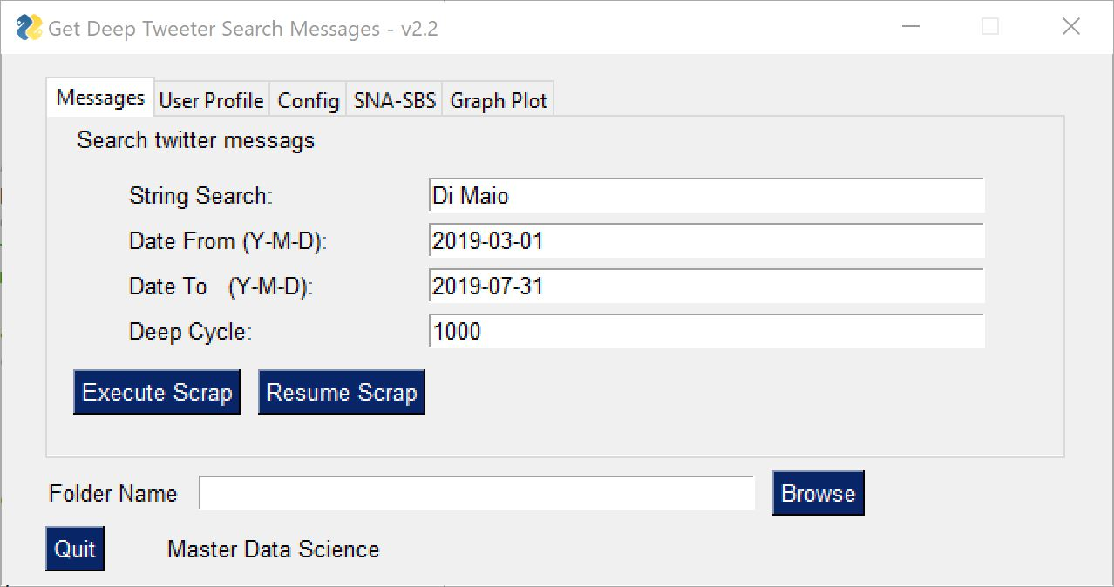
Il software: tweet
Il software utilizza la libreria selenium per recuperare i tweet attraverso il parsing dei tag html. I parametri di ricerca vengono inseriti mediante interfaccia grafica:
dove: String Search: è la parola da ricercare; Date From: la data di inizio ricerca; Date To: la data di fine ricerca; Deep Cycle: limite superiore ai messaggi raccolti
I tweet vengono salvati in una tabella di un database SQLite così da poter essere processati in un qualsiasi momento anche mediante query SQL.

Slide 7
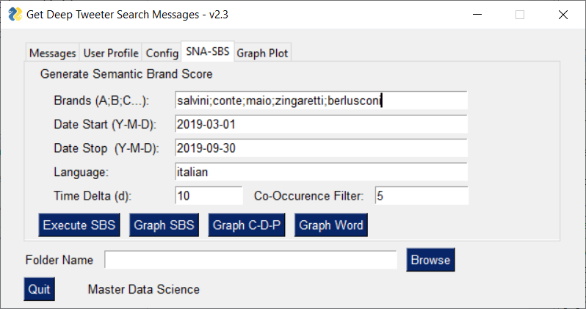
Il software: SBS
Nel tab SNA-SBS è possibile calcolare il Semantic Brand Score, graficarlo e visualizzare il contributo di ciascuna dimensione (prevalence, diversity e connectivity) all’importanza del brand.
dove:
Brands: sono i nomi dei politici rappresentanti i nostri brand Date Start: data inizio del periodo di analisi Date Stop: data fine del periodo di analisi Language: la lingua del dizionario per la pulizia delle parole Time Delta (d): finestra temporale del periodo di analisi in giorni Co-Occurrence Filter: indica il range delle co-occorrenze
Nella nostra analisi il valore usato per le co-Occorrenze e’ stato 5
Execute SBS: legge i messaggi dal database, creando un unico corpus, e calcola il SBS. Il risultato viene salvato in un’apposita tabella; Graph SBS: grafica i valori del SBS leggendoli dal database; Graph C-D-P: visualizza il contributo di ciascuna dimensione nel calcolo del SBS
Graph Word: genera un grafo con le sole parole di un brand rispetto ad un’altro (il campo Brands prende come input due soli brand)

Slide 8
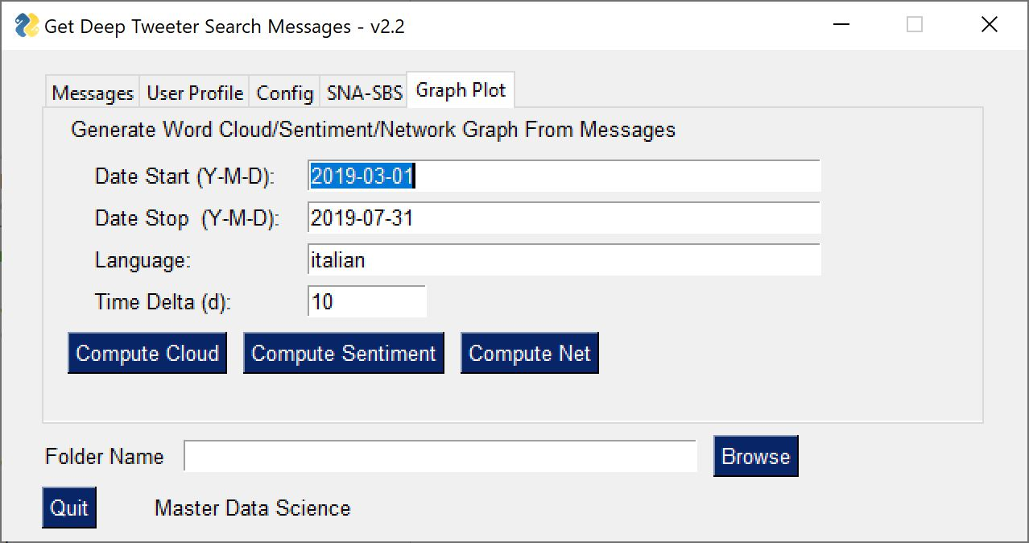
Il software: word cloud
Nel tab Graph Plot è possibile calcolare la nuvola di parole, la sentiment analysis ed il grafo delle parole (i nodi centrali sono i brand e
Vengono visualizzate solo le parole direttamente connesse al brand stesso).
dove:
Date Start: data inizio del periodo di analisi Date Stop: data fine del periodo di analisi Language: la lingua del dizionario per la pulizia delle parole Time Delta (d): finestra temporale del periodo di analisi in giorni
Compute Cloud: genera la nuvola di parole a partire dai messaggi presenti nel db ; Compute Sentiment: calcola i valori di sentiment generando come output un scatter plot; Compute Net: genera un grafo nel quale il nodo centrale è il brand ed i nodi collegati sono le parole ad esso adicenti
Il calcolo della sentiment è stato fatto traducendo i messaggi in inglese in quanto non avevamo
a disposizione un dizionario in italiano

Slide 9
Social Network Analysis
Struttura, contenuto e tempo

Slide 10
Social Network Analysis struttura, contenuto e tempo
Nello studio della social network analysis si devono considerare tre dimensioni:
Struttura. I nodi e le relazioni che li legano.
Contenuto. Si misura il sentiment, l’emozionalità, la complessità del linguaggio e l’influenza.
Tempo. Bisogna tener conto del fatto che le informazioni cambiano nel tempo
Nel nostro studio abbiamo tenuto conto di tutte e tre le dimensioni. Per quanto riguarda la struttura
abbiamo considerato il Semantic Brand Score mentre per il contenuto abbiamo misurato il sentiment
e generato le nuvole di parole. Queste analisi sono state ripetute nel tempo ad intervalli regolari di 10
giorni.

Slide 11
Risultati
Spiegazione

Slide 12
Social Network Analysis In numeri
Messaggi scaricati nel periodo Marzo-Agosto:
Brand | Re-tweet | Tweet | Utenti
Berlusconi | 53.503 | 3.852 | 12.366
Conte | 11.777 | 890 | 9.843
Di Maio | 56.604 | 3.353 | 3.398
Salvini | 145.607 | 10.039 | 29.929
Zingaretti | 52.475 | 2.086 | 35.938
Totale | 319.966 | 20.220 | 101.974
La finestra temporale per le analisi e’ stata di 10 giorni con un totale di 22 misurazioni nei 6 mesi considerati
Numero di parole usate per la sentiment analysis: 18.133.116

Slide 13
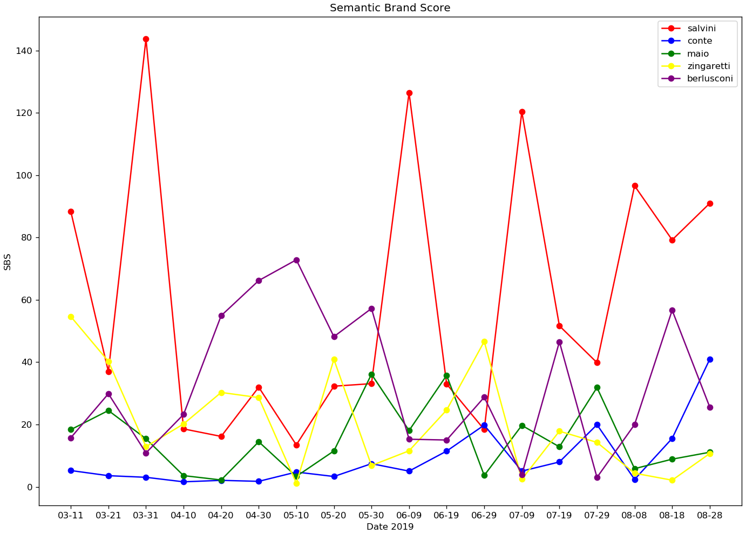
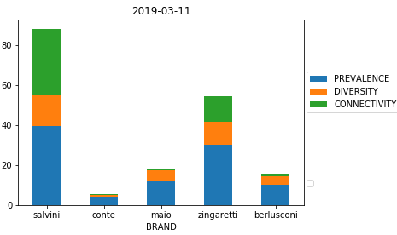
Periodo 01-11 Marzo
Analisi dei brand
Conte: è il brand peggiore tra i 5. Ha una bassa Diversity e Connectivity => la Diversity viene alzata studiando delle strategie di comunicazione atte ad aumentare la ricchezza e l’eterogeneità del contesto lessicale che circonda il brand mentre per la connectivity studio quelli che sono i temi forti andando ad analizzare quali sono i nodi con più alta connectivity dei brand concorrenti. Infine dovrebbe essere aumentata anche la prevalence, il brand necessita di una strategia di marketing per far parlare di più di se.
Salvini: è il brand migliore e necessita solo di aumentare la ricchezza e l’eterogeneità del contesto lessicale.
Zingaretti: il brand ha una buona prevalence ma dovrebbe aumentare la diversity e la connectivity quindi, così come per Conte, bisognerebbe studiare strategie di comunicazione per aumentare il contesto lessicale e delle strategie di marketing per far parlare di più di se.
Di Maio, Berlusconi: i due brand sono simili e valgono le stesse considerazioni fatte per Conte

Slide 14
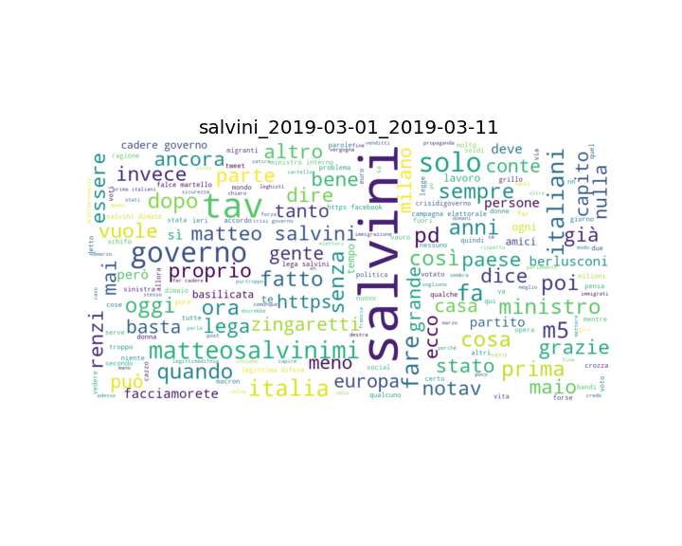
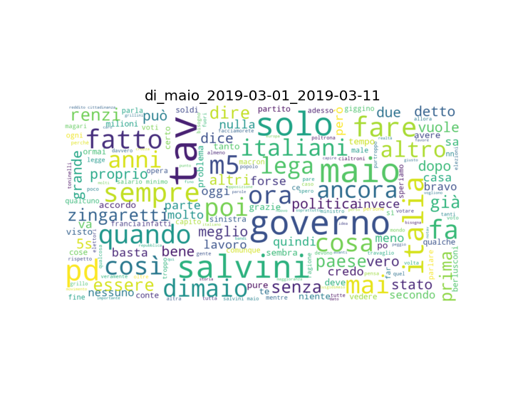
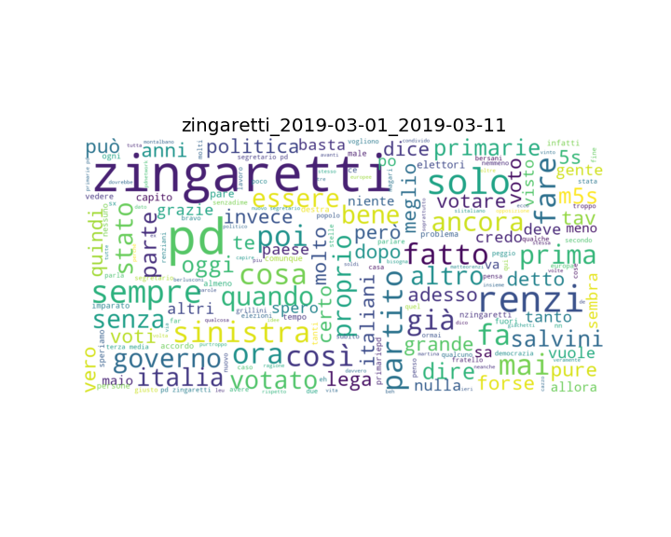
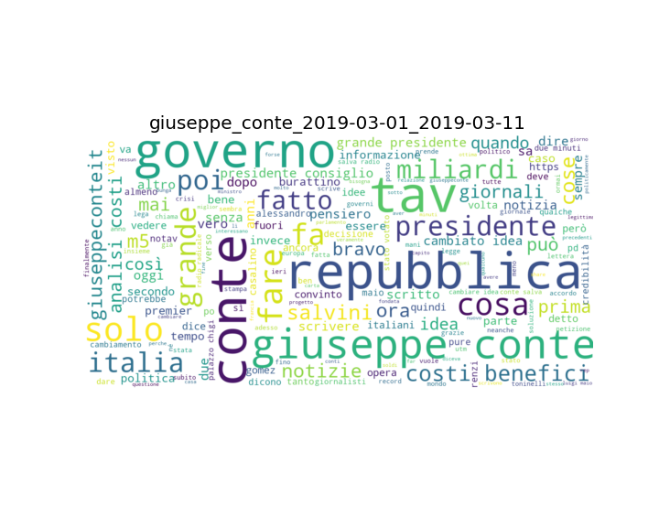
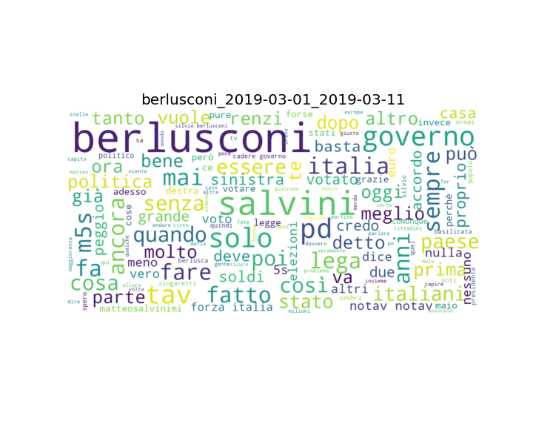
Periodo 01-11 Marzo
Le parole più utilizzate nei tweet relativi ai brand Di Maio e Conte, e che risultano evidenti nelle rispettive nuvole di parole, sono Tav
e governo mentre in quelli di Salvini compaiono sia tav che notav mostrando come i seguaci del brand siano divisi sull’argomento. E’ interessante notare come nella nuvola di Conte ci siano parole del tipo «analisi costi», «miliardi» e «costi benefici» ed invece in quella di Salvini compaiono timidamente le parole profetiche «cadere governo». Il brand Di Maio è quello in cui si parla maggiormente degli altri brand (Salvini, pd, Zingaretti, renzi e lega).
La parola più utilizzata da tutti i brand è Governo

Slide 15
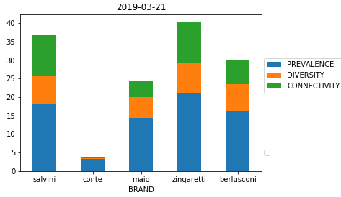
Periodo 12-21 Marzo
Analisi dei brand
Conte: ha un valore simile al periodo precedente per tutte e tre le dimensioni del SBS. Le considerazioni per questo brand rimangono invariate rispetto al periodo precedente.
Salvini: in questo periodo dovrebbero essere leggermente migliorate sia la connectivity (parlare di temi forti) che la diversity (aumentare la ricchezza e l’eterogeneità del contesto lessicale) per poter essere nuovamente il miglior brand del periodo.
Zingaretti: in questo periodo risulta essere il miglior band. Come per Salvini dovrebbe migliorare in connectivity e diversity.
Di Maio, Berlusconi: i due brand sono simili anche questa volta e rispetto a Salvini e Zingaretti dovrebbero migliorare tutte e tre le dimensioni

Slide 16
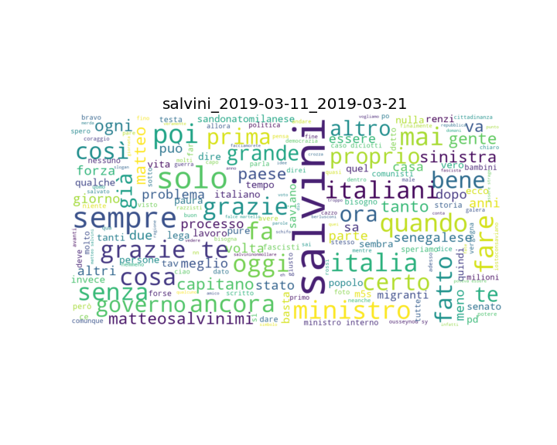
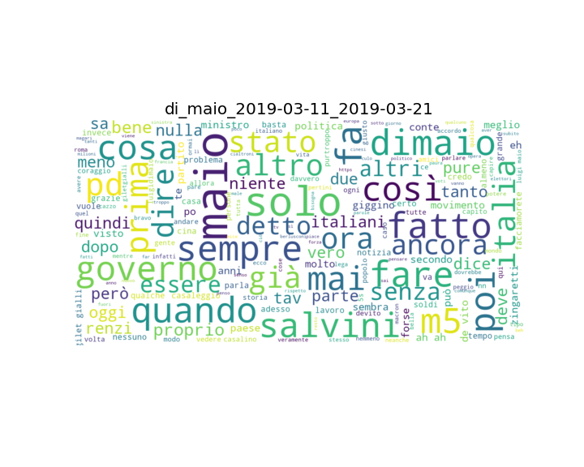
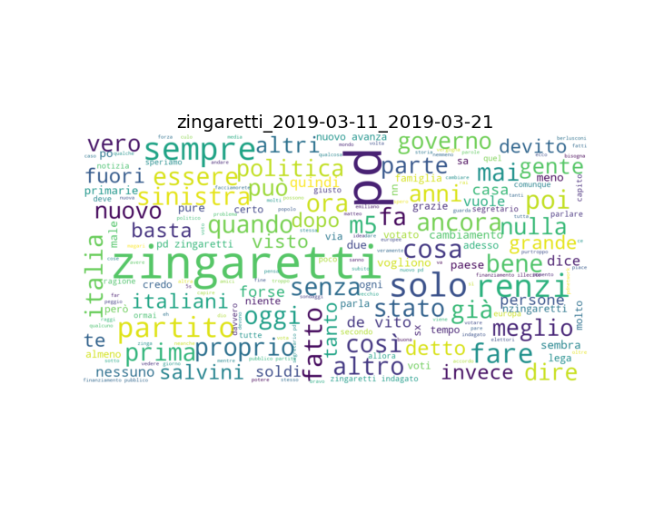
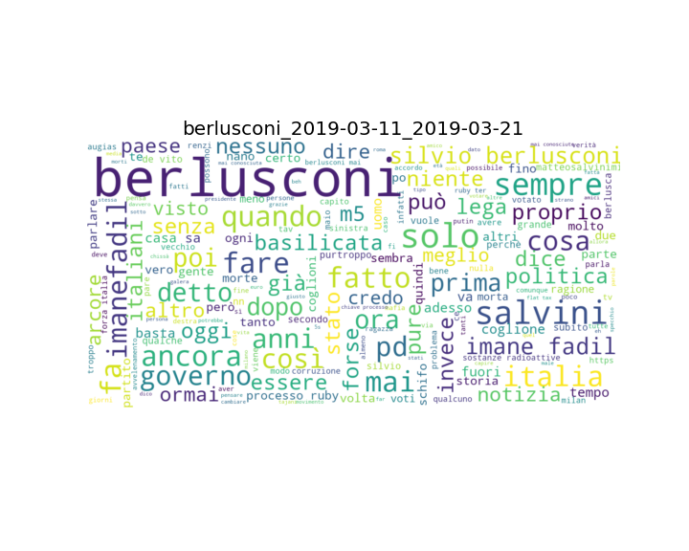
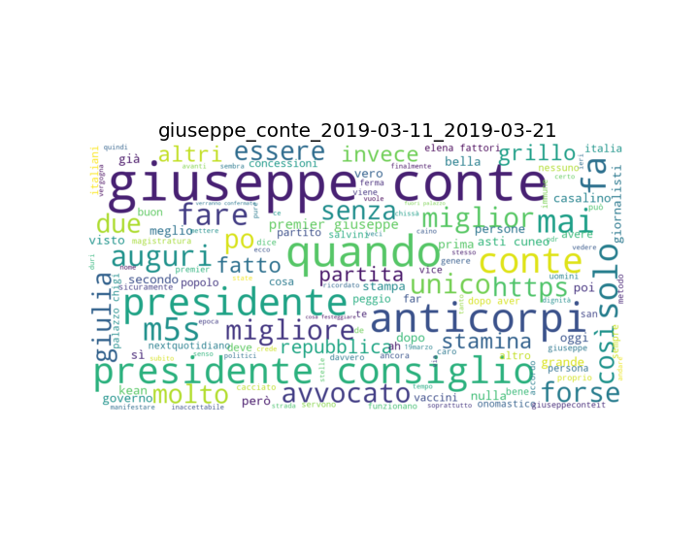
Periodo 12-21 Marzo

Slide 17
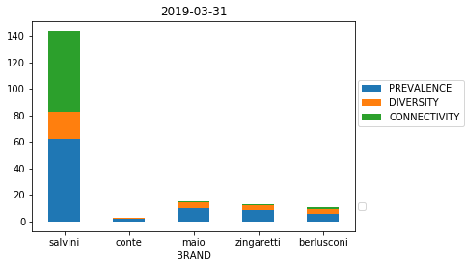
Periodo 22-31 Marzo
Analisi dei brand
Conte, Di Maio, Zingaretti e Berlusconi: tutti e quattro i brand hanno un valore molto basso del SBS. I brand dovrebbero studiare delle strategie di comunicazione atte ad aumentare la ricchezza e l’eterogeneità del contesto lessicale che circonda i brand stessi per aumentare la diversity mentre per la connectivity studiare quelli che sono i temi forti andando ad analizzare quali sono i nodi con più alta connectivity di Salvini. Infine dovrebbero aumentare anche la prevalence, i brand necessitano di una strategia di marketing per far parlare di più di loro.
Salvini: è il brand migliore e necessita solo di aumentare la ricchezza e l’eterogeneità del contesto lessicale.

Slide 18
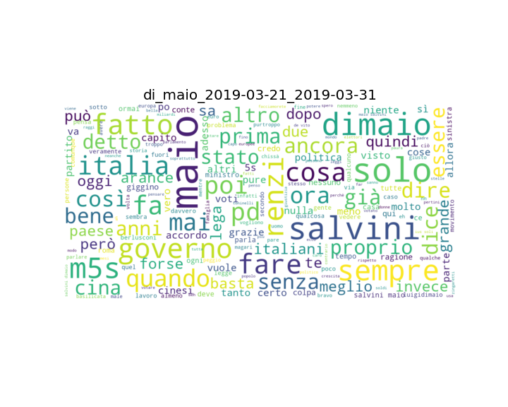
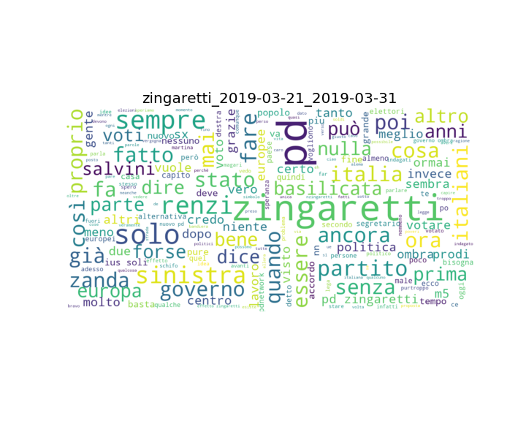
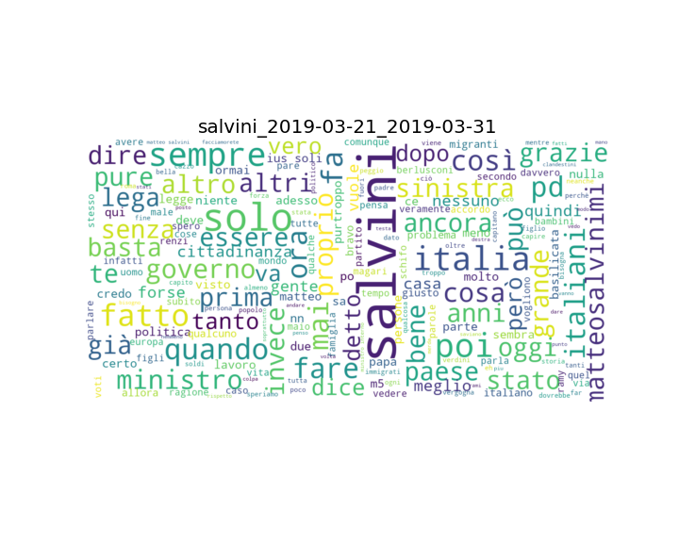
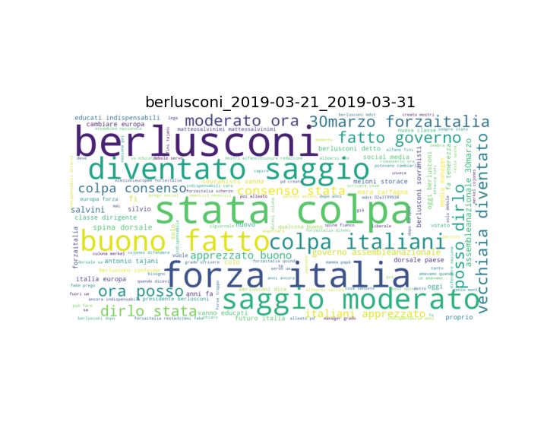
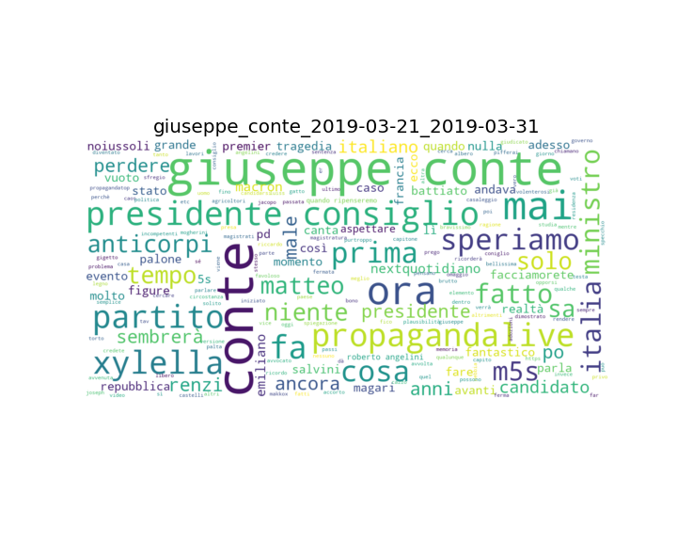
Periodo 22-31 Marzo

Slide 19
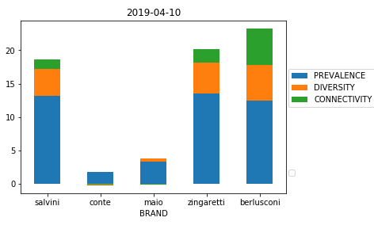
Periodo 1– 10 Aprile
Analisi dei brand
Conte: ha un valore molto basso per diversity e connectivity. Risulta essere bassa anche la prevalence. Le considerazioni per questo brand rimangono invariate rispetto ai periodi precedenti.
Salvini, Zingaretti e Berlusconi: in questo periodo dovrebbero essere leggermente migliorate sia la connectivity (parlare di temi forti) che la diversity (aumentare la ricchezza e l’eterogeneità del contesto lessicale).
Di Maio: il brand è molto simile Conte per cui valgono le stesse considerazioni su esposte.

Slide 20
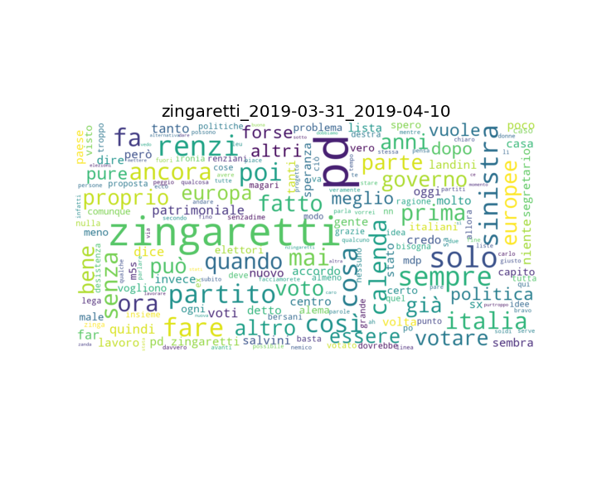
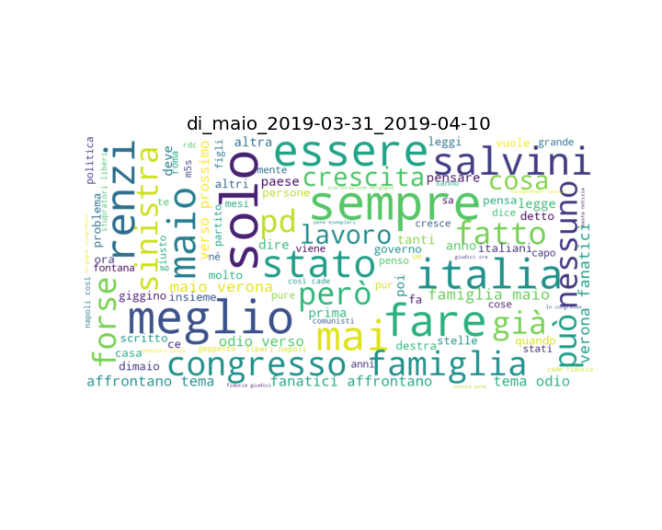
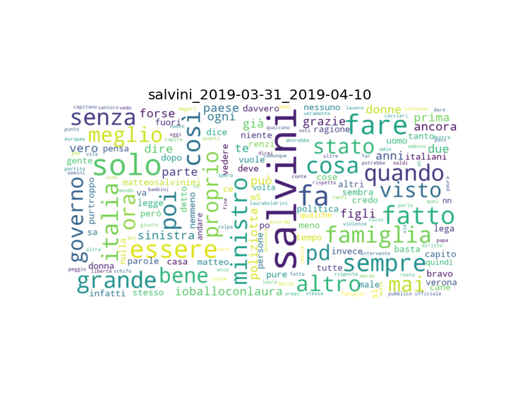
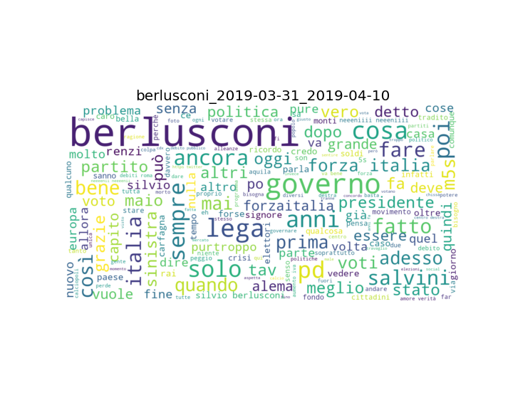
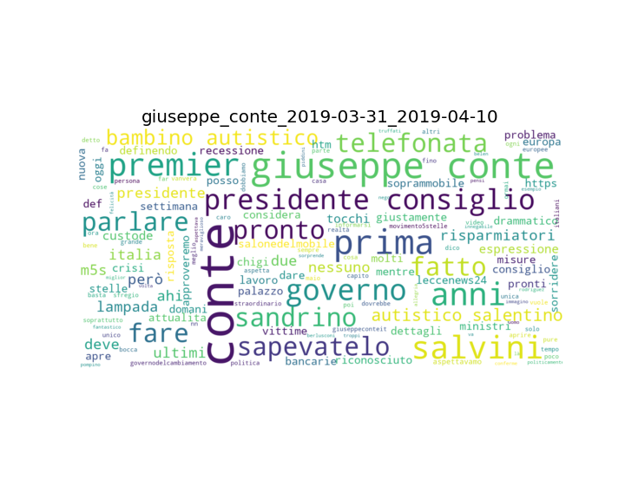
Periodo 1-10 Aprile

Slide 21
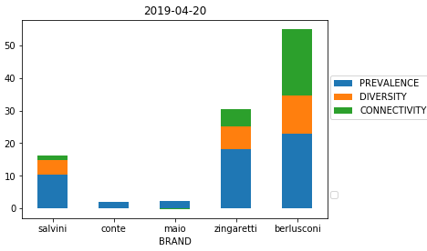
Periodo 11– 20 Aprile
Analisi dei brand
Conte e Di Maio: sono i brand peggiori. Hanno una Diversity e Connectivity praticamente nulle ed una prevalence molto bassa. Le strategie da seguire sono sempre le stesse: marketing per far parlare di loro, studio dei temi forti andando ad analizzare i nodi con più alta connectivity ed aumentare la ricchezza del lessico.
Salvini: per il secondo periodo consecutivo risulta non essere il brand migliore e come per Conte e Di Maio necessita di aumentare tutte e tre le dimensioni.
Zingaretti: il brand ha una buona prevalence ma dovrebbe aumentare la diversity e la connectivity quindi bisognerebbe studiare strategie di comunicazione atte ad aumentare il contesto lessicale e delle strategie di marketing per far parlare di più di se.
Berlusconi: risulta essere il brand migliore. Potrebbe essere migliorata la diversity in quanto dei tre indici è con valore piu basso.

Slide 22
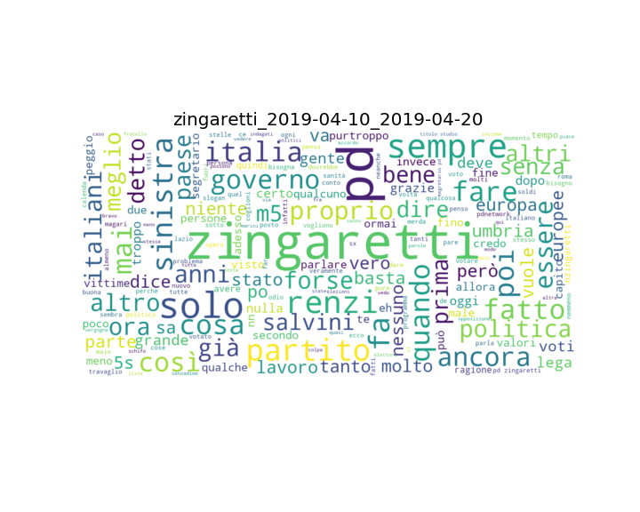
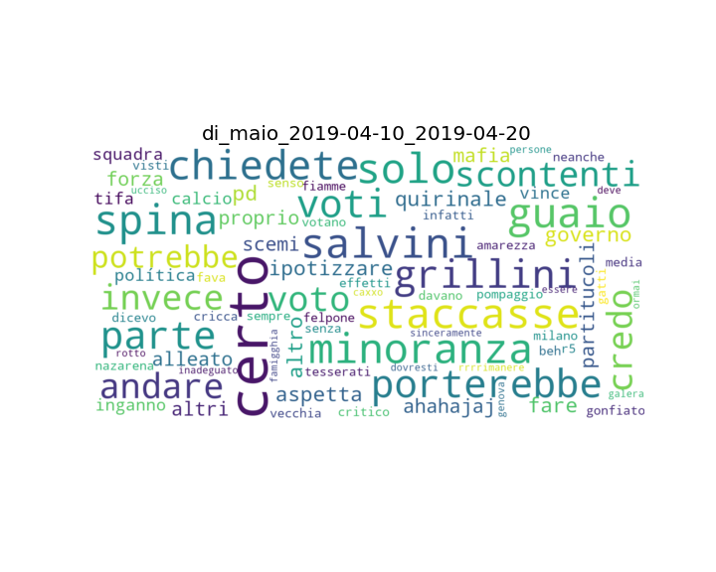
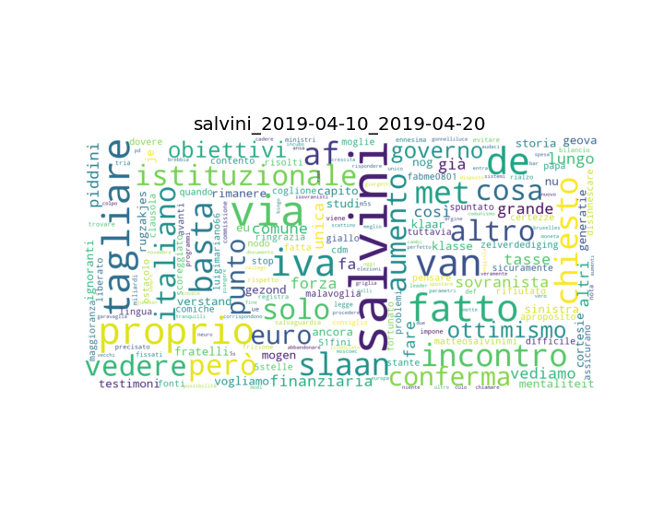
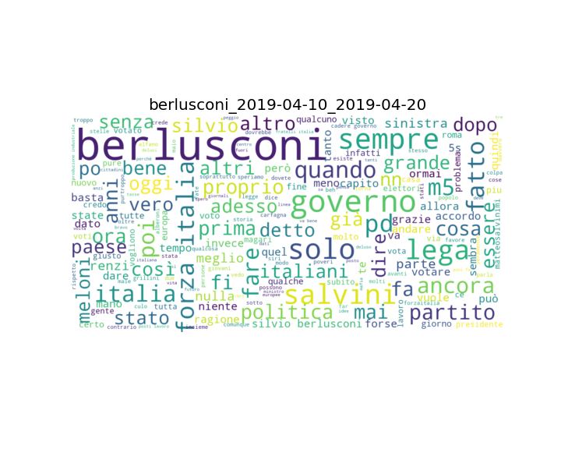
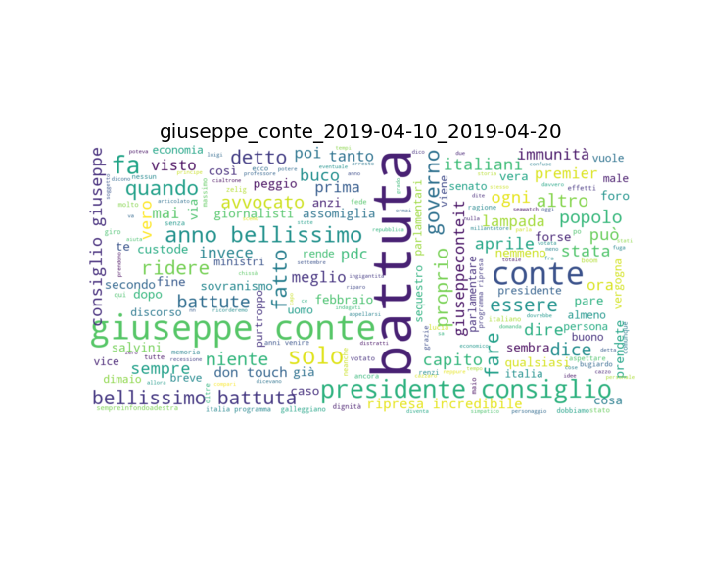
Periodo 11-20 Aprile

Slide 23
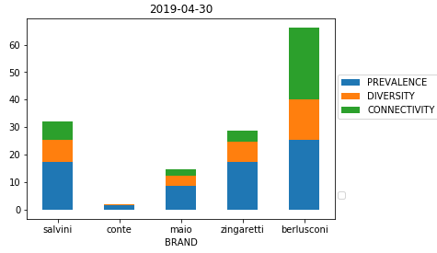
Periodo 21– 30 Aprile
Analisi dei brand
Conte : è il brand peggiore come sempre è accaduto fino a questo momento. Ha una Diversity e Connectivity praticamente nulle ed una prevalence molto bassa. Le strategie da seguire sono sempre le stesse: marketing per far parlare di se, studio dei temi forti andando ad analizzare i nodi con più alta connectivity ed aumentare la ricchezza del lessico.
Salvini: per il terzo periodo consecutivo risulta non essere il brand migliore e necessita di aumentare tutte e tre le dimensioni.
Zingaretti e Di Maio: ii brand dovrebbero aumentare prevalence, la diversity e la connectivity quindi bisognerebbe far parlare di più di loro mediante marketing, studiare strategie di comunicazione atte ad aumentare il contesto lessicale e studio dei temi forti andando ad analizzare i nodi con più alta connectivity di Berlusconi.
Berlusconi: risulta essere, per il terzo periodo consecutivo, il brand migliore. Potrebbe essere migliorata la diversity.

Slide 24
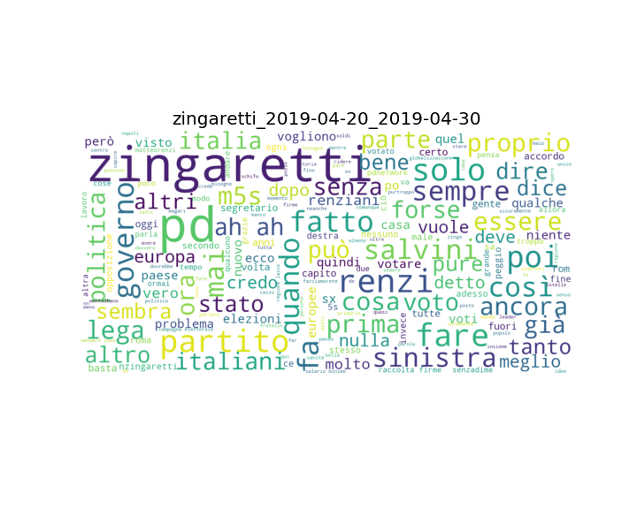
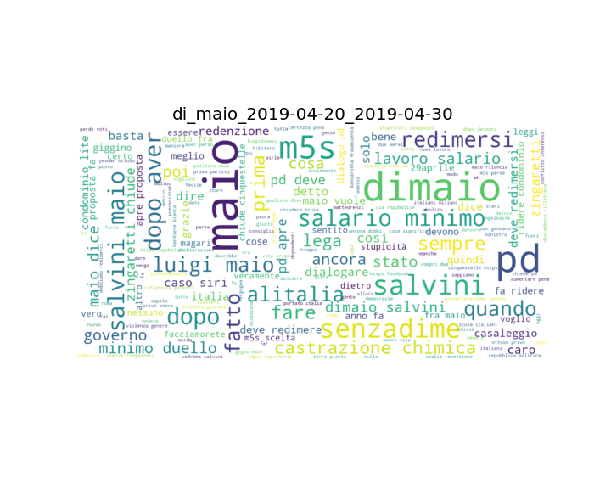
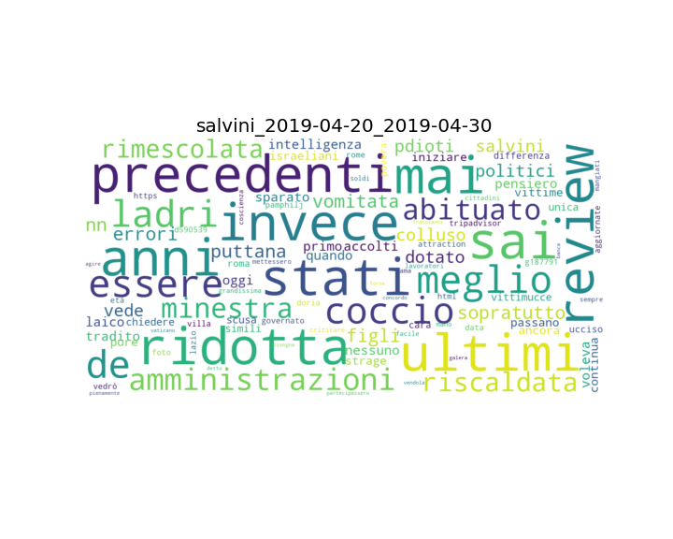
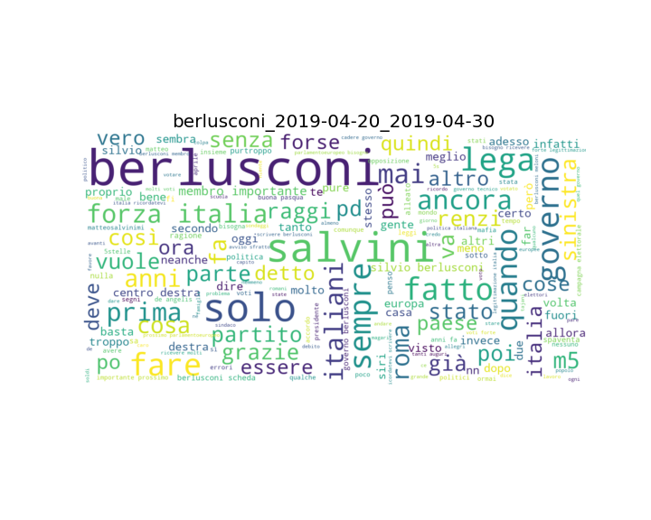
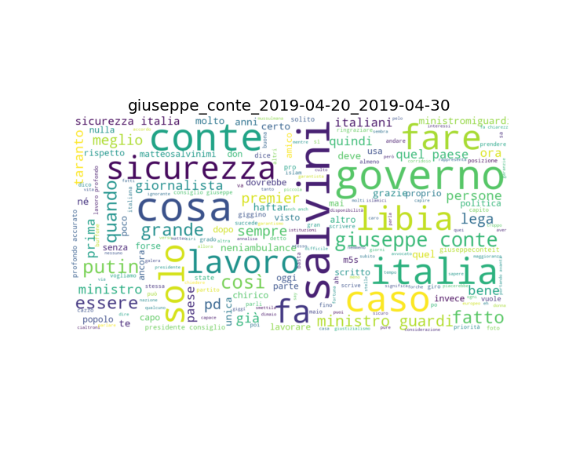
Periodo 21-30 Aprile

Slide 25
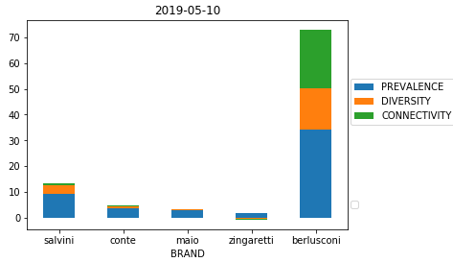
Periodo 1– 10 Maggio
Analisi dei brand
Conte, Di Maio, Zingaretti e Salvini: tutti e quattro i brand hanno un valore molto basso del SBS. I brand dovrebbero studiare delle strategie di comunicazione atte ad aumentare la ricchezza e l’eterogeneità del contesto lessicale che circonda i brand stessi per aumentare la diversity mentre per la connectivity studiare quelli che sono i temi forti andando ad analizzare quali sono i nodi con più alta connectivity di Salvini. Infine dovrebbero aumentare anche la prevalence, i brand necessitano di una strategia di marketing per far parlare di più di loro.
Berlusconi: è il brand migliore e necessita solo di aumentare la ricchezza e l’eterogeneità del contesto lessicale.

Slide 26
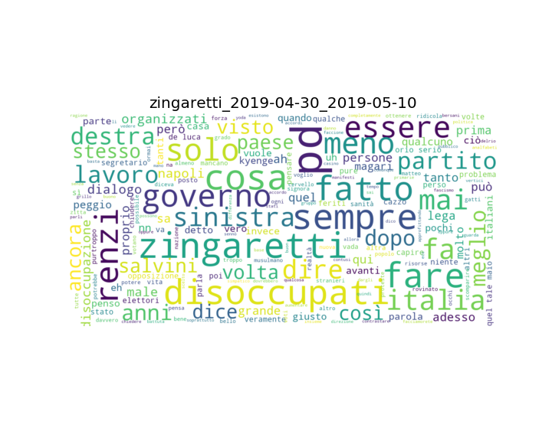
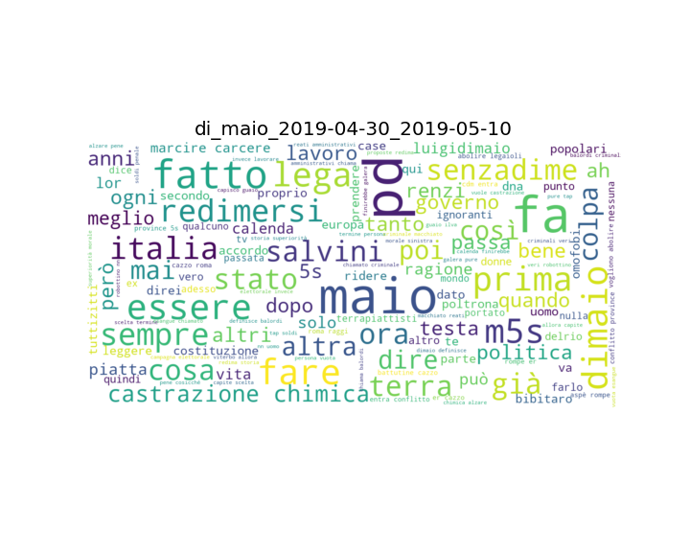
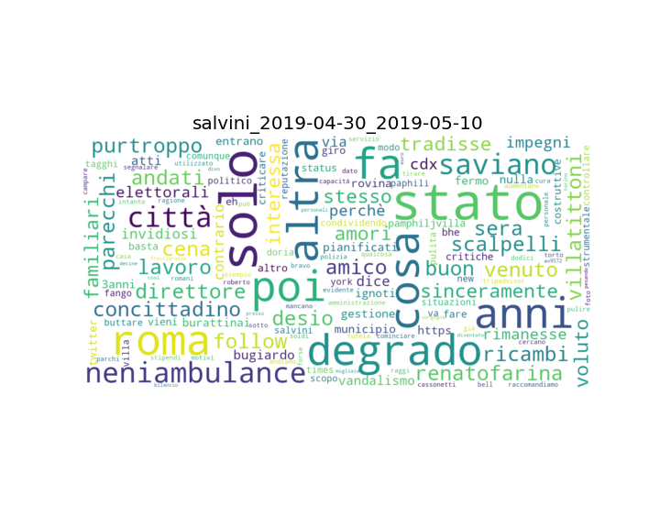
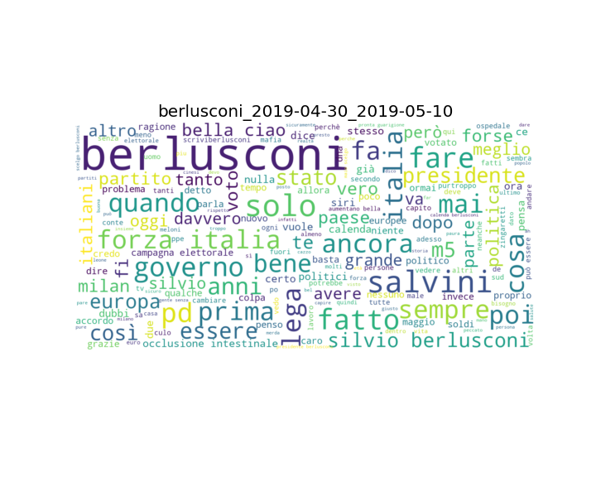
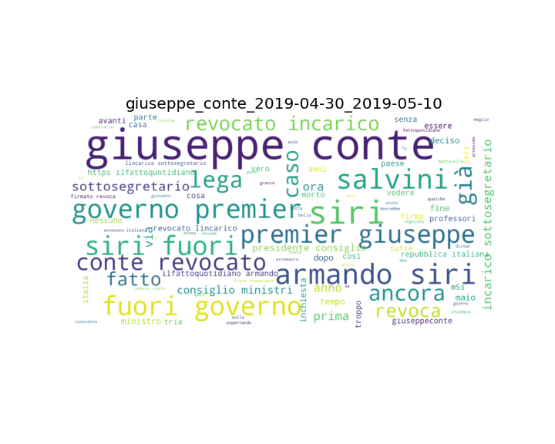
Periodo 1-10 Maggio

Slide 27
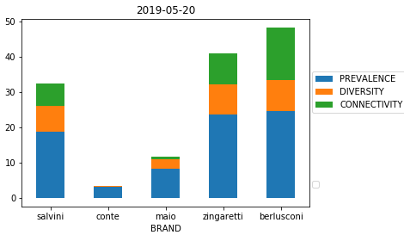
Periodo 11– 20 Maggio
Analisi dei brand
Conte: ha un valore molto basso per diversity e connectivity. Risulta essere bassa anche la prevalence. Le considerazioni per questo brand rimangono invariate rispetto ai periodi precedenti. Il Sbs è sceso rispetto al periodo precedente.
Salvini, Zingaretti e Berlusconi: in questo periodo dovrebbero essere migliorate sia la connectivity (parlare di temi forti) che la diversity (aumentare la ricchezza e l’eterogeneità del contesto lessicale). Tra i tre Berlusconi è l’unico ad aver perso rispetto al periodo precedente.
Di Maio: valgono le stesse considerazioni esposte per Conte anche se il brand è meglio posizionato rispetto a quest’ultimo. Il SBS è migliorato rispetto al periodo precedente

Slide 28
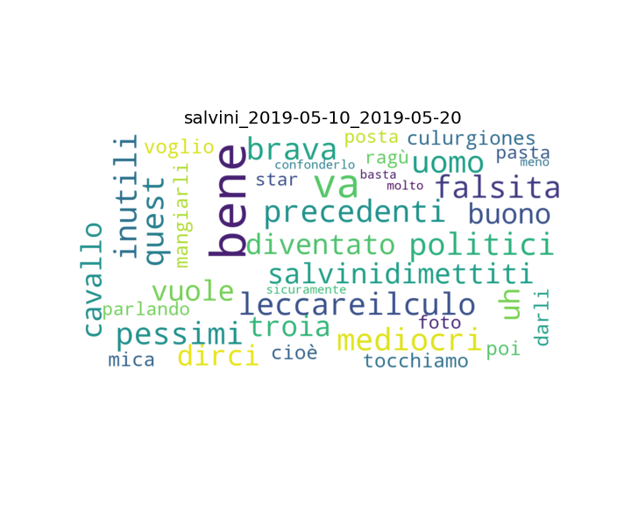
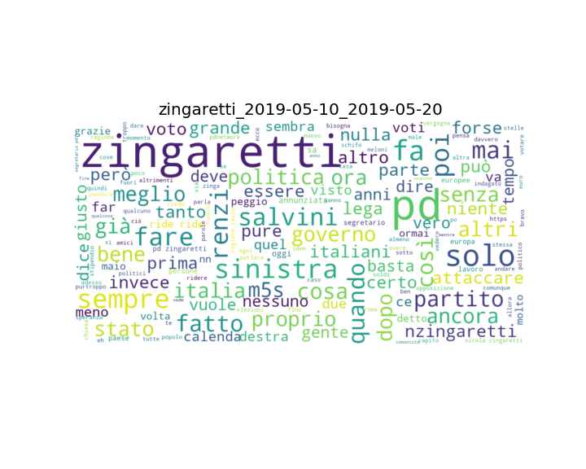
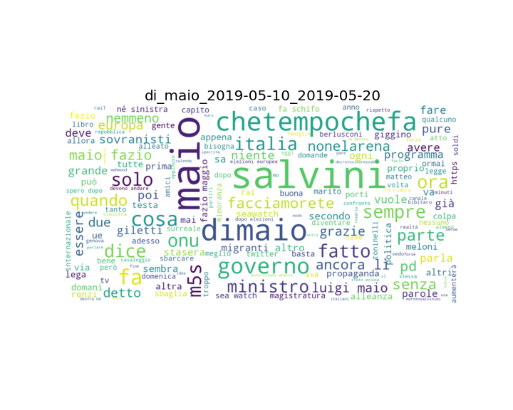


Periodo 11-20 Maggio

Slide 29

Periodo 21– 30 Maggio
Analisi dei brand
Conte e Zingaretti: hanno un valore molto basso per diversity e connectivity. Risulta essere bassa anche la prevalence. Le considerazioni fatte per Conte nei periodi precedenti si possono applicare ad entrambi i brand. Il Sbs di Conte è comunque migliorato rispetto al periodo precedente ed è il migliore da inizio analisi.
Salvini e Di Maio: in questo periodo dovrebbero essere leggermente migliorate sia la connectivity (parlare di temi forti) che la diversity (aumentare la ricchezza e l’eterogeneità del contesto lessicale). Entrambi i brand migliorano il valore del sbs (Di maio in maniera significativa).
Berlusconi : è il brand migliore ed il sbs è migliorato rispetto al periodo successivo.

Slide 30





Periodo 21-30 Maggio

Slide 31

Periodo 31 Maggio - 9 Giugno
Analisi dei brand
Conte, Di Maio, Zingaretti e Berlusconi: tutti e quattro i brand hanno un valore molto basso del SBS. I brand dovrebbero studiare delle strategie di comunicazione atte ad aumentare la ricchezza e l’eterogeneità del contesto lessicale che circonda i brand stessi per aumentare la diversity mentre per la connectivity studiare quelli che sono i temi forti andando ad analizzare quali sono i nodi con più alta connectivity di Salvini. Infine dovrebbero aumentare anche la prevalence, i brand necessitano di una strategia di marketing per far parlare di più di loro. Zingaretti è l’unico tra i quattro che è in controtendenza rispetto al periodo precedente.
Salvini: è il brand migliore e necessita solo di aumentare la ricchezza e l’eterogeneità del contesto lessicale. È il secondo punteggio più alto ottenuto fino a questo momento.

Slide 32





Periodo 31 Maggio – 9 Giugno

Slide 33

Periodo 10 – 19 Giugno
Analisi dei brand
Conte: in questo periodo il brand raggiunge il suo valore massimo da quando è iniziata l’analisi. Ha ancora un valore basso per tutte e tre le dimensioni del SBS. Le considerazioni per questo brand rimangono invariate rispetto al periodo precedente.
Salvini: in questo periodo dovrebbero essere leggermente migliorate sia la connectivity (parlare di temi forti) che la diversity (aumentare la ricchezza e l’eterogeneità del contesto lessicale). È da migliorare anche la prevalence. Il valore del sbs è in netto calo rispetto ai 10 giorni precedenti.
Zingaretti: il sbs è in aumento rispetto al periodo precedente. Come per Salvini dovrebbe migliorare in connectivity e diversity.
Di Maio: per la prima volta risulta essere il miglior brand del periodo preso in esame anche se in senso assoluto il sbs risulta ancora essere basso.
Berlusconi: valore del sbs pressochè invariato rispetto al periodo precedente. Da migliorare tutte e tre le dimensioni

Slide 34





Periodo 10 - 19 Giugno

Slide 35

Periodo 20 – 29 Giugno
Analisi dei brand
Conte e Salvini : pur avendo praticamente lo stesso valore del sbs provengono da due situazioni completamente opposte rispetto al periodo precedente. Conte è in risalita (è aumentata la prevalence e quindi se ne sta parlando di più) e Salvini in discesa (sono diminuite tutte e tre le dimensioni). Sono entrambi bassi su tutte e tre le dimensioni.
Di Maio: in questo periodo Di Maio raggiunge uno dei valori più bassi del sbs dall’inizio dell’analisi ed è in netto calo rispetto al periodo precedente. Ha una Diversity e Connectivity praticamente nulle ed una prevalence molto bassa. Le strategie da seguire sono sempre le stesse: marketing per far parlare di se, studio dei temi forti andando ad analizzare i nodi con più alta connectivity ed aumentare la ricchezza del lessico.
Zingaretti: è il brand migliore del periodo ed in risalita rispetto al periodo precedente. Dovrebbe aumentare comunque la diversity che risulta in termini assoluti bassa (aumentare il contesto lessicale).
Berlusconi: il brand è basso in diversity e connectivity.

Slide 36





Periodo 20 - 29 Giugno

Slide 37

Periodo 30 Giugno – 9 Luglio
Analisi dei brand
Conte, Di Maio, Zingaretti e Berlusconi: tutti e quattro i brand hanno un valore molto basso del SBS. I brand dovrebbero studiare delle strategie di comunicazione atte ad aumentare la ricchezza e l’eterogeneità del contesto lessicale che circonda i brand stessi per aumentare la diversity mentre per la connectivity studiare quelli che sono i temi forti andando ad analizzare quali sono i nodi con più alta connectivity di Salvini. Infine dovrebbero aumentare anche la prevalence, i brand necessitano di una strategia di marketing per far parlare di più di loro. Di Maio è l’unico tra i quattro che è in controtendenza rispetto al periodo precedente (sono aumentate tutte le dimensioni).
Salvini: è il brand migliore ed è ben posizionato su tutte e tre le dimensioni.

Slide 38





Periodo 30 Giugno – 9 Luglio

Slide 39

Periodo 10 - 19 Luglio
Analisi dei brand
Conte: Ha ancora un valore basso per tutte e tre le dimensioni del SBS. Le considerazioni per questo brand rimangono invariate rispetto ai periodi precedenti.
Salvini: in questo periodo dovrebbero essere leggermente migliorate sia la connectivity (parlare di temi forti) che la diversity (aumentare la ricchezza e l’eterogeneità del contesto lessicale). È da migliorare anche la prevalence. Il valore del sbs è in netto calo rispetto ai 10 giorni precedenti.
Zingaretti: il sbs è in aumento rispetto al periodo precedente. Il brand dovrebbe migliorare in prevalence, connectivity e diversity.
Di Maio: il sbs è in calo rispetto al periodo precedente. Il brand dovrebbe migliorare in prevalence, connectivity e diversity.
Berlusconi: rispetto al periodo precedente il valore del sbs aumenta in modo significativo. Da migliorare la diversity mediante strategie di comunicazione atte ad aumentare la ricchezza e l’eterogeneità del contesto lessicale che circonda il brand stesso.

Slide 40





Periodo 10 - 19 Luglio

Slide 41

Periodo 20 - 29 Luglio
Analisi dei brand
Conte e Zingaretti : pur avendo praticamente lo stesso valore del sbs provengono da due situazioni completamente opposte rispetto al periodo precedente. Conte è in risalita (sono aumentate tutte e tre le dimensioni) e Zingaretti in discesa (sono diminuite tutte e tre le dimensioni). Sono entrambi bassi su tutte e tre le dimensioni.
Di Maio: in questo periodo Di Maio raggiunge uno dei valori più alti del sbs dall’inizio dell’analisi ed è in rialzo rispetto al periodo precedente. Ha una Diversity e Connectivity basse. Le strategie da seguire sono sempre le stesse: studio dei temi forti andando ad analizzare i nodi con più alta connectivity ed aumentare la ricchezza del lessico.
Salvini: è il brand migliore del periodo ed in discesa rispetto al periodo precedente. Dovrebbe aumentare la diversity che risulta in termini assoluti bassa (aumentare il contesto lessicale) e la connectivity.
Berlusconi: il brand tocca il suo minimo nel valore del sbs. È praticamente nullo in diversity e connectivity.

Slide 42





Periodo 20 - 29 Luglio

Slide 43

Periodo 30 Luglio – 08 Agosto
Analisi dei brand
Conte, Di Maio, Zingaretti: tutti e tre i brand hanno un valore molto basso del SBS. I brand dovrebbero studiare delle strategie di comunicazione atte ad aumentare la ricchezza e l’eterogeneità del contesto lessicale che circonda i brand stessi per aumentare la diversity mentre per la connectivity studiare quelli che sono i temi forti andando ad analizzare quali sono i nodi con più alta connectivity di Salvini. Infine dovrebbero aumentare anche la prevalence, i brand necessitano di una strategia di marketing per far parlare di più di loro.
Berlusconi: il brand è in risalita rispetto ai 10 giorni precedenti anche se resta basso il valore del sbs. Andrebbero aumentati prevalence, diversity e connectivity con le solite strategie già ampiamente discusse in precedenza.
Salvini: è il brand migliore e necessita solo di aumentare la ricchezza e l’eterogeneità del contesto lessicale.

Slide 44





Periodo 30 Luglio – 08 Agosto

Slide 45

Periodo 09 - 18 Agosto
Analisi dei brand
Zingaretti: è il brand peggiore tra i 5. Ha una Diversity e Connectivity praticamente nulle=> la Diversity viene alzata studiando delle strategie di comunicazione atte ad aumentare la ricchezza e l’eterogeneità del contesto lessicale che circonda il brand mentre per la connectivity studio quelli che sono i temi forti andando ad analizzare quali sono i nodi con più alta connectivity dei brand concorrenti. Infine dovrebbe essere aumentata anche la prevalence, il brand necessita di una strategia di marketing per far parlare di più di se.
Salvini: è il brand migliore e necessita solo di aumentare la ricchezza e l’eterogeneità del contesto lessicale.
Berlusconi: il brand ha una buona prevalence ma dovrebbe aumentare la diversity e la connectivity quindi bisognerebbe studiare strategie di comunicazione per aumentare il contesto lessicale e delle strategie di marketing per far parlare di più di se.
Di Maio, Conte: i due brand sono simili nei valori del sbs ed in crescita rispetto al periodo precedente. Andrebbero aumentate tutte e tre le dimensioni con le tecniche già discusse in precedenza.

Slide 46





Periodo 09 - 18 Agosto

Slide 47

Periodo 19 - 28 Agosto
Analisi dei brand
Conte: nel mese di Agosto il suo brand è stato in continua ascesa ed ha toccato il suo massimo proprio in questo periodo. La prevalence è buona ma risulta ancora con una diversity e connectivity basse. Le strategie da seguire sono sempre le stesse: studio dei temi forti andando ad analizzare i nodi con più alta connectivity dei brand concorrenti ed aumentare la ricchezza del lessico e l’eterogeneità del contesto lessicale che circonda il brand.
Salvini: risulta essere il brand migliore ed in rialzo nel valore del sbs rispetto al periodo precedente.
Zingaretti e Di Maio: i brand dovrebbero aumentare prevalence, la diversity e la connectivity. La Diversity viene alzata studiando delle strategie di comunicazione atte ad aumentare la ricchezza e l’eterogeneità del contesto lessicale che circonda il brand mentre per la connectivity studio quelli che sono i temi forti andando ad analizzare quali sono i nodi con più alta connectivity dei brand concorrenti. Infine dovrebbe essere aumentata anche la prevalence, il brand necessita di una strategia di marketing per far parlare di più di se.
Berlusconi: in calo rispetto al periodo precedente. Come Zingaretti e Di Maio dovrebbe aumentare la prevalence, la diversity e la connectivity.

Slide 48





Periodo 19 - 28 Agosto

Slide 49


















Lo studio della sentiment nel periodo Marzo-Agosto, mette in evidenza come tutti e 5 i brand abbiano comunque una bassa polarità. Anche il livello di percezione oggettiva di tutti sembra essere costante, ad eccezione in alcuni periodi per i brand Zingaretti e Salvini, i quali mostrano un livello di oggettività altalenante.

Slide 50
Vengono riportati di seguito alcuni grafi sui periodi studiati che evidenziano la centralità dei brand rispetto alle parole usate nei twitter (parole direttamente collegate al brand)

Slide 51







Berlusconi

Slide 52







Di Maio

Slide 53








Conte

Slide 54






Salvini

Slide 55







Zingaretti

Slide 56
Vengono riportati di seguito alcuni grafi dove si evidenziano le parole piu usate da un brand rispetto ad un’altro. In questo studio abbiamo messo a confronto prima Salvini con Di Maio e successivamante Salvini con Conte

Slide 57


Salvini versus Di Maio
Dal confronto il lessico usato nei messaggi di Salvini sembra essere piu ricco di quello usato nei messaggi di Di Maio

Slide 58


Salvini versus Conte
Dal confronto il lessico usato nei messaggi di Salvini sembra anche in questo caso essere più ricco nei confronti di quello usato nei messaggi di Conte

Slide 59
Conclusioni

Slide 60
Il brand di Salvini è indubbiamente il brand più importante nel periodo della crisi da noi considerato (Marzo-Agosto). Ha sempre avuto ottimi valori del SBS e della Prevalence dimostrando come nel social twitter venga menzionato spesso. Nell’altro estremo c’è Conte che ha avuto sempre valori del SBS molto bassi tranne che nell’ultimo periodo ovvero in piena crisi di governo ottenendo buoni valori di Prevalence.
Oltre ad aver studiato l’indice SBS abbiamo anche analizzato le parole associate ai vari brand mostrando le relative nuvole di parole e le parole direttamente collegate a loro. Un altro studio interessante è stato quello delle associazioni uniche ovvero le parole usate solo da un brand e non da un altro.

